Slide 1
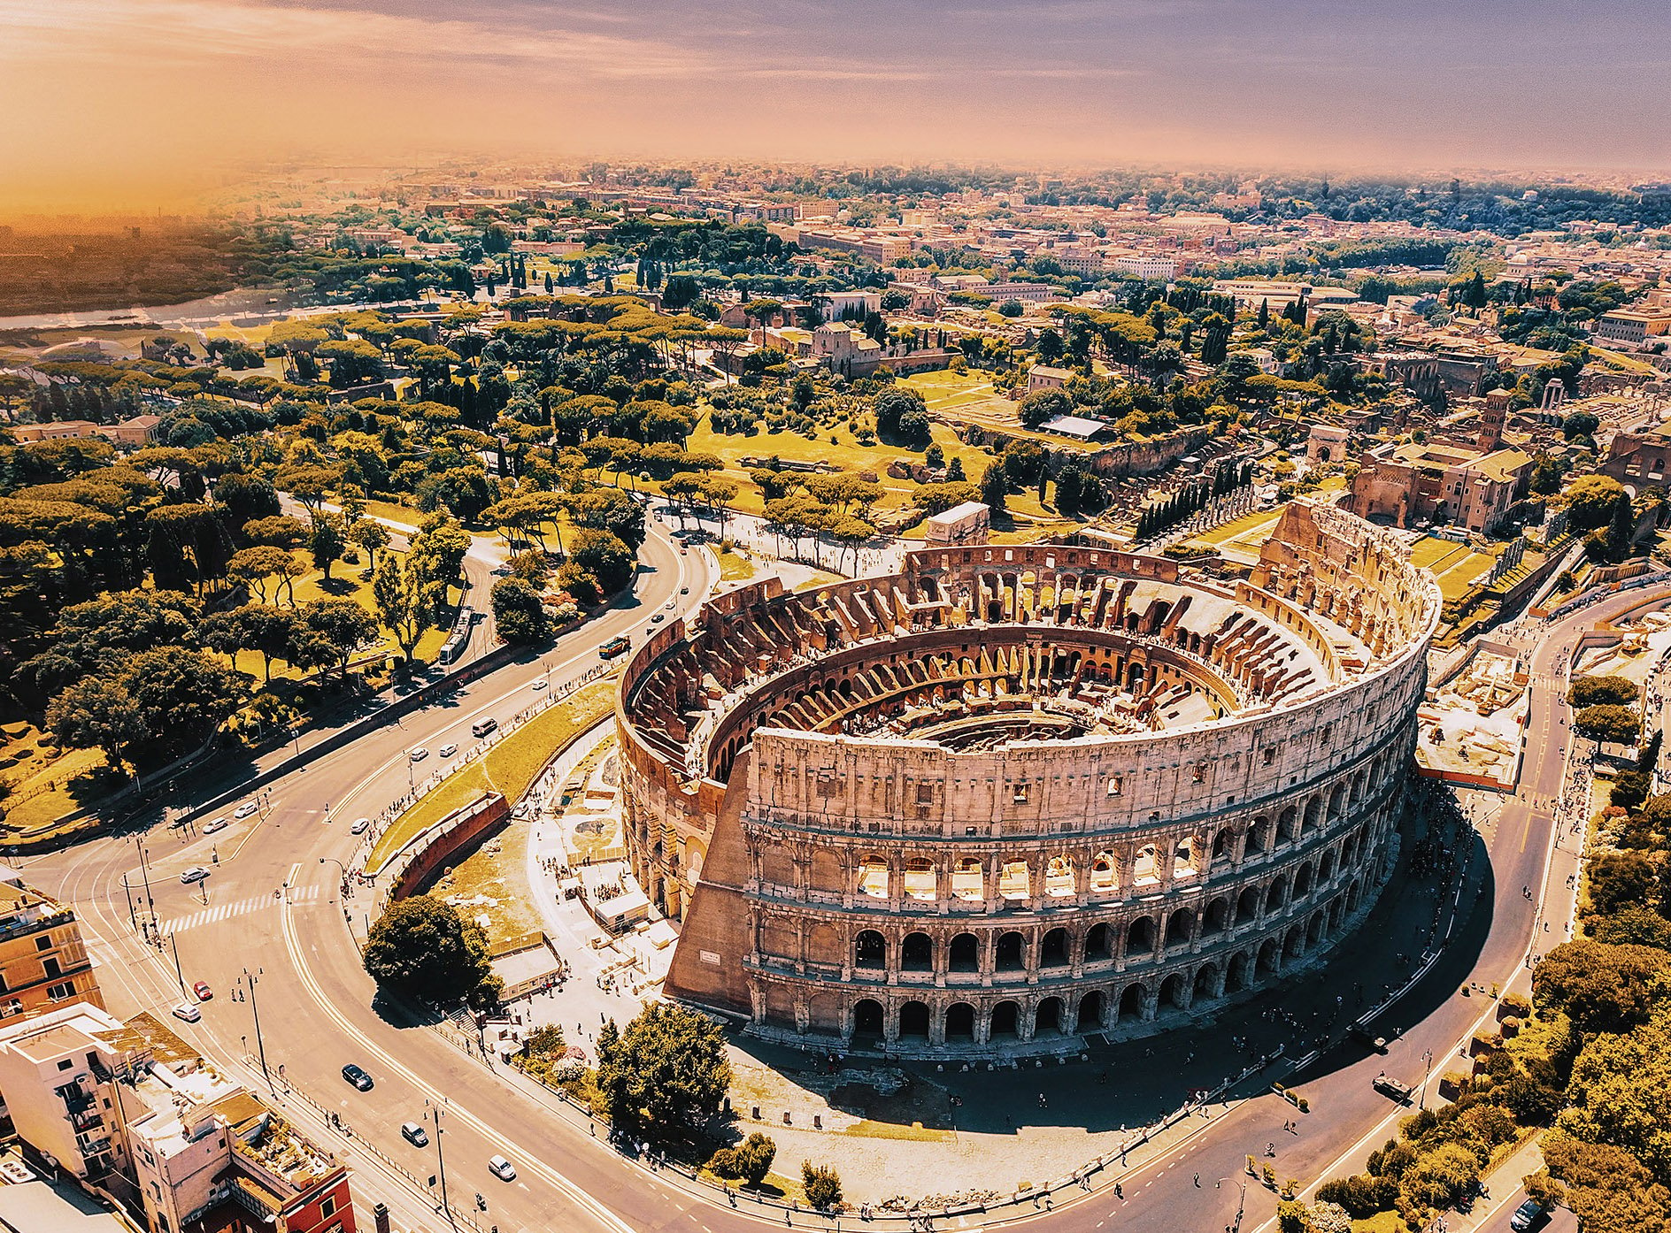
À la découverte de la
Rome antique
Séjour à Rome et en Campanie
du 11 au 16 mai 2025

Slide 2
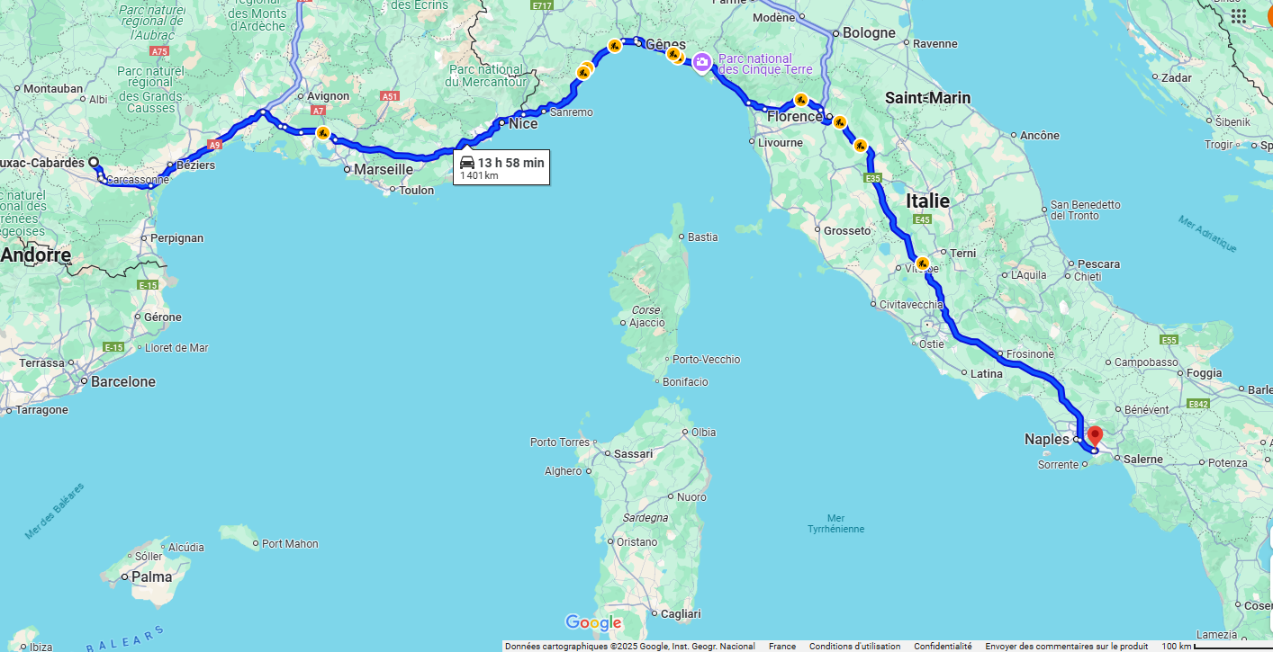
À la croisée des programmes d’Histoire-Géographie, Lettres, Arts et EIST, l’étude de l’antiquité romaine fait le lien entre ces disciplines.
La visite de Rome et de la Campanie permet d’explorer les programmes à travers la découverte de lieux mythiques.

Slide 3
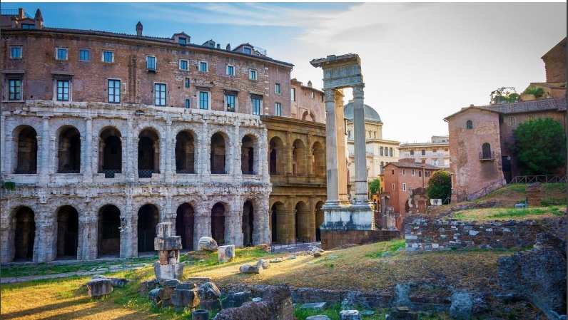
Au programme
Jour1
Voyage en bus vers Rome….
(départ 15h00 du collège)
Jour 2
Découverte des sites
antiques de Rome: le
Colisée, les thermes de
Caracalla, le Palatin, le forum
romain…..

Slide 4
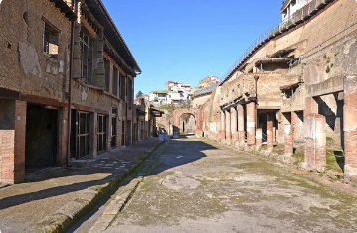
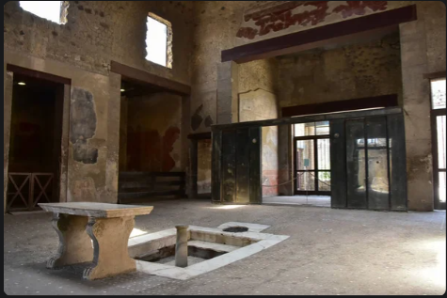
Au programme
Jour 3
Matin: En route vers OSTIA
ANTICA, port commercial de
Rome durant la période de la
République.
Après le déjeuner, départ vers la
CAMPANIE pour la découverte
d’ HERCULANUM,
magnifique ville romaine antique
Détruite par l’éruption du
Vésuve en l’an 79 après J.C. et
remise au jour au XVIIIème
siècle.

Slide 5
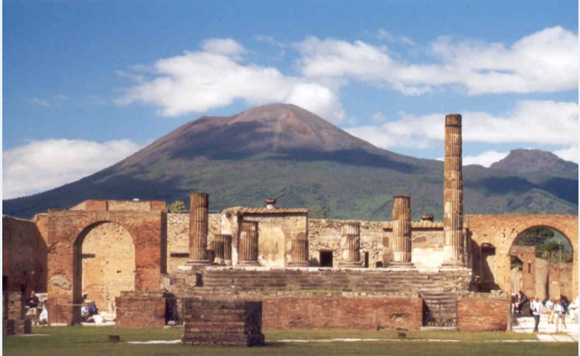
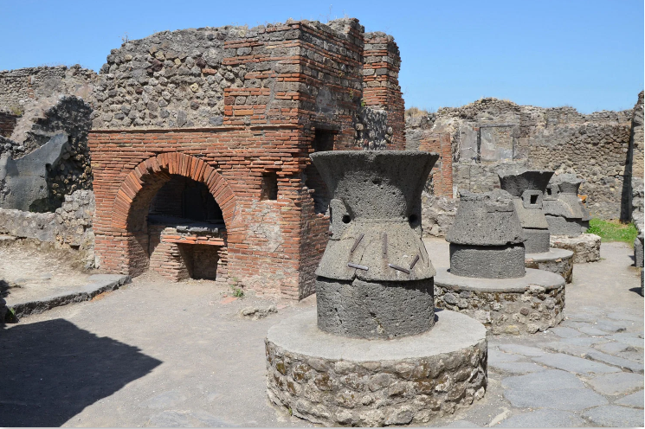
Au programme
Jour 4
Le matin, ascension du
VÉSUVE.
L’après-midi, visite guidée des
fouilles de POMPÉI. Engloutie
sous 6 à 7 mètres de cendres
lors de l’éruption du Vésuve en
août 79, Pompéi demeure
aujourd’hui le site le plus
fouillé au monde et un précieux
témoignage de la vie antique.

Slide 6
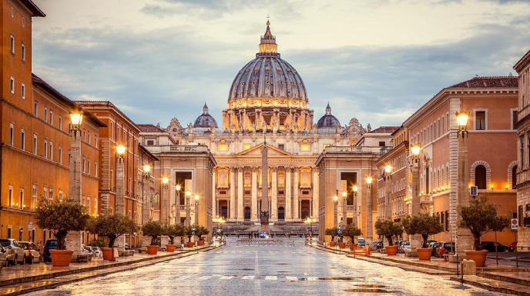
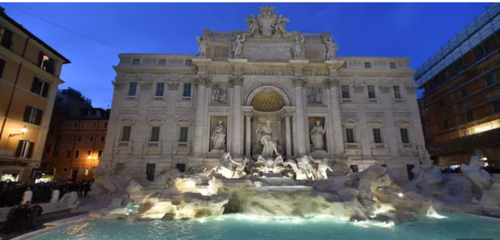
Au programme
Jour 5:
Retour sur Rome
Pour la visite guidée de la ROME
Chrétienne avec la place Saint
Pierre et la Basilique.
L’après-midi, déambulation dans
les rues de la capitale italienne
à la découverte des places et
Des fontaines de la ROME
BAROQUE: le Campo dei Fiori,
la piazza Navona, la fontaine
de Trévi, sans oublier de passer
par le Panthéon.
Départ pour la France vers 21h pour un retour au collège prévu entre 10h30 et 12h30 le lendemain

Slide 7
Quelques détails pratiques….
L’hébergement se fera dans des hôtels 2** ou 3***, où les repas du soir seront servis.
Le midi, les hôtels fournissent les pique-niques sauf pour le jour1(dimanche) le soir et le jour 2 (lundi) à midi (à prévoir par les familles)
Pour le 1er et le dernier matin (le vendredi) , un petit déjeuner froid sera fourni par le collège. Chaque élève peut s’il le souhaite apporter de quoi le compléter.
Nous travaillons pour l’organisation de ce séjour avec une agence de voyage carcassonnaise: Conceptours, Mme Morange.
Chaque élève est responsable de ses affaires (argent, téléphone, appareils photos…) les accompagnateurs ne sont pas tenus responsables en cas de perte ou de vol.
Le prix comprend l’assurance voyage CHAPKA MULTIRISQUE ainsi que l’extension d’assurance CHAPKA « attentats et interdictions »

Slide 8
Documents à apporter le jour du départ
Affaires personnelles pour 5 jours (vêtements adaptés, affaires de toilettes, serviettes de toilette)
Carte d’identité ou passeport et carte européenne de santé
20€ en espèces dans une enveloppe au nom de l’élève (pour la caution des hôtels, ils seront restitués à l’arrivée si aucun dégât n’est commis par l’élève)
Si un traitement médical est nécessaire: Ordonnance et traitement dans une enveloppe ou un sac au nom de l’élève

Slide 9
Pour toutes questions sur le séjour, n’hésitez pas à nous contacter via Pronote
Ibanez Yaelle , Nadalin Ghislaine , Bonnafous sylvain

